Slide 1


Бюджетное учреждение Удмуртской Республики
«Центр кадастровой оценки и технической инвентаризации» (БУ УР «ЦКО БТИ»)
ТЕМА: ОБ ОБЩИХ ВОПРОСАХ ГОСУДАРСТВЕННОЙ КАДАСТРОВОЙ ОЦЕНКИ
Директор БУ УР «ЦКО БТИ»
Возмищева Наталья Аркадьевна
г. Ижевск 2021 г.

Slide 2
Нормативно-правовая база гко
Федеральный закон от 03.07.2016 №237-ФЗ «О государственной кадастровой оценке»
Федеральный закон от 31.07.2020 №269-ФЗ «О внесении изменений в отдельные законодательные акты Российской Федерации»
Приказ Минэкономразвития России от 12.05.2017 N 226 «Об утверждении методических указаний о государственной кадастровой оценке» (далее – Методические указания)

Slide 3
Изменения в законодательстве
с 1 января 2021 года
Оценка 2022 года
Оценка 2023 года
Земли населенных пунктов
Здания
Земли сельскохозяйственного назначения
Помещения
Земли промышленности, энергетики, транспорта
Сооружения
Земли водного фонда
ОНС
Земли особо охраняемых территории и объектов
Машино- места
Земли лесного фонда

Slide 4
Изменения в законодательстве
с 1 января 2021 года
СТАТЬЯ 14. ОПРЕДЕЛЕНИЕ КАДАСТРОВОЙ СТОИМОСТИ
СТАТЬЯ 21. РАССМОТРЕНИЕ ЗАЯВЛЕНИЙ ОБ ИСПРАВЛЕНИИ ОШИБОК
Новая редакция статьи
Заявление
Запросы в ОГВ и ОМС + управляющие и ресурсоснабжающие организации
Заявители – любые юридические и физические лица, ОГВ и ОМС
Снижен срок для приема замечаний до 30 календарных дней
Утверждена форма заявления

Slide 5
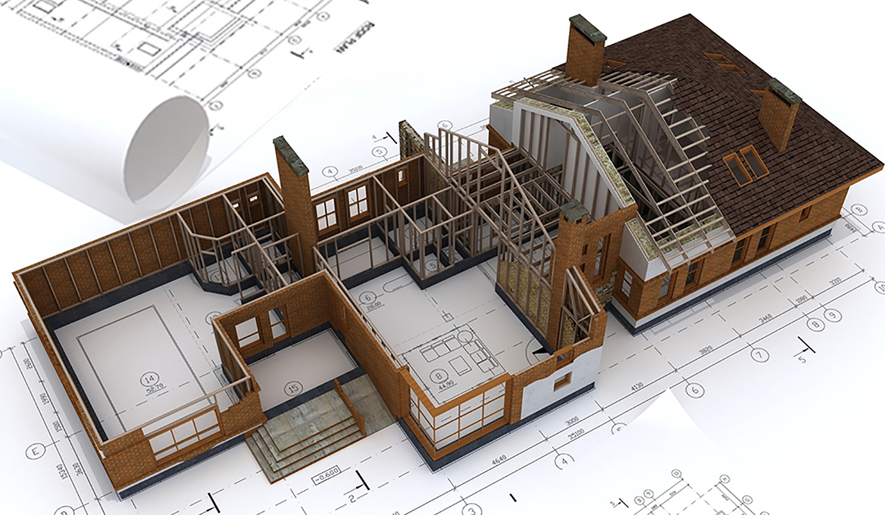
Итоги государственной кадастровой оценки
по можгинскому району в сравнении с предыдущими турами
+ 128%
+ 13,4%
+ 2,8%
1. СЕГМЕНТ «СЕЛЬСКОХОЗЯЙСТВЕННОЕ ИСПОЛЬЗОВАНИЕ»
2. СЕГМЕНТ «ЖИЛА ЗАСТРОЙКА (среднеэтажная и многоэтажная)»
3. СЕГМЕНТ «ОБЩЕСТВЕННОЕ ИСПОЛЬЗОВАНИЕ»
4. СЕГМЕНТ «ПРЕДПРИНИМАТЕЛЬСТВО»
5. СЕГМЕНТ «ОТДЫХ (РЕКРЕАЦИЯ)
6. СЕГМЕНТ «ПРОИЗВОДСТВЕННАЯ ДЕЯТЕЛЬНОСТЬ»
7. СЕГМЕНТ «ТРАНСПОРТ»
9. СЕГМЕНТ «ОХРАНЯЕМЫЕ ПРИРОДНЫЕ ТЕРРИТОРИИ И БЛАГОУСТРОЙСТВО»
10. СЕГМЕНТ «ИСПОЛЬЗОВАНИЕ ЛЕСОВ»

Slide 6
Изменения кадастровой стоимости земельных участков по сегментам
Результаты ГКО по земельным участкам Можгинский район | ГКО в 2020 млн. руб. | ГКО предыдущего тура млн. руб.
3 СЕГМЕНТ «ОБЩЕСТВЕННОЕ ИСПОЛЬЗОВАНИЕ» + 126 % | 459 | 203
4 СЕГМЕНТ «ПРЕДПРИНИМАТЕЛЬСТВО» + 133% | 131 | 56
6 СЕГМЕНТ «ПРОИЗВОДСТВЕННАЯ ДЕЯТЕЛЬНОСТЬ» + 8% | 1 324 | 1 227
13 СЕГМЕНТ «САДОВОДЧЕСКОЕ, ОГОРОДНИЧЕСКОЕ И ДАЧНОЕ ИСПОЛЬЗОВАНИЕ, МАЛОЭТАЖНАЯ ЖИЛАЯ ЗАСТРОЙКА + 216 % | 4 654 | 1 470

Slide 7

Последовательность действий в случае несогласия с размером кадастровой стоимости
Кадастровая стоимость
≤
Рыночная стоимость
ОБРАТИТЬСЯ ЗА ПОЛУЧЕНИЕМ РАЗЪЯСНЕНИЯ В ЦКО БТИ
ОБРАТИТЬСЯ ЗА ИСПРАВЛЕНИЕМ ОШИБОК, ДОПУЩЕННЫХ ПРИ ОПРЕДЕЛЕНИИ КС
С отчетом о рыночной стоимости объекта обратится в КОМИССИЮ ПРИ мио ур
С отчетом о рыночной стоимости объекта обратится в суд

Slide 8
Рассмотрение заявлений об исправлении ошибок, допущенных при определении кадастровой стоимости
Поступление заявления об исправлении ошибок, допущенных при определении кадастровой стоимости
Анализ информации приложенной к заявлению
Уведомление заявителя о проведении обследования, в удобное для заявителя время
Обследование объекта путем фотосъемки, описания помещений на плане
По результатам рассмотрения заявление либо пересчет кадастровой стоимости либо отказ

Slide 9
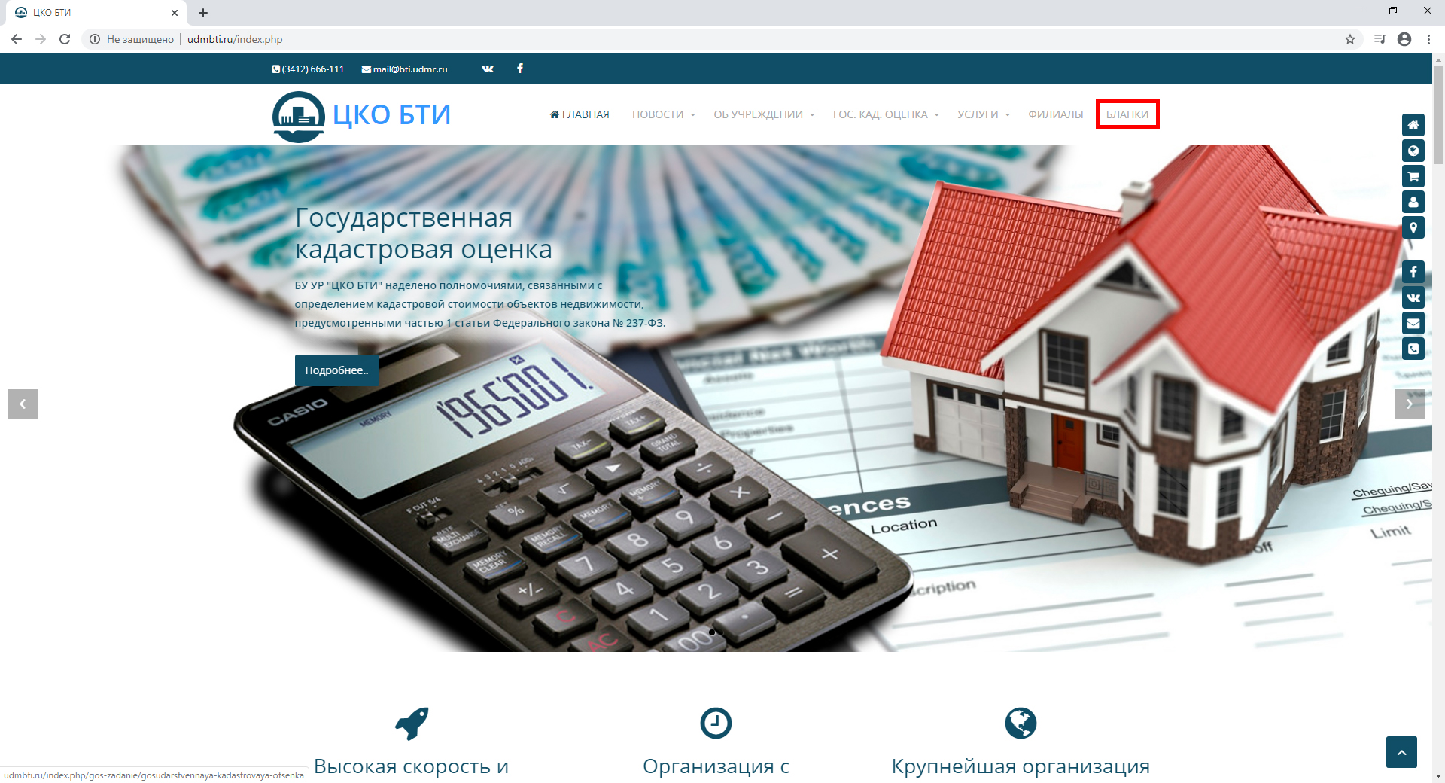
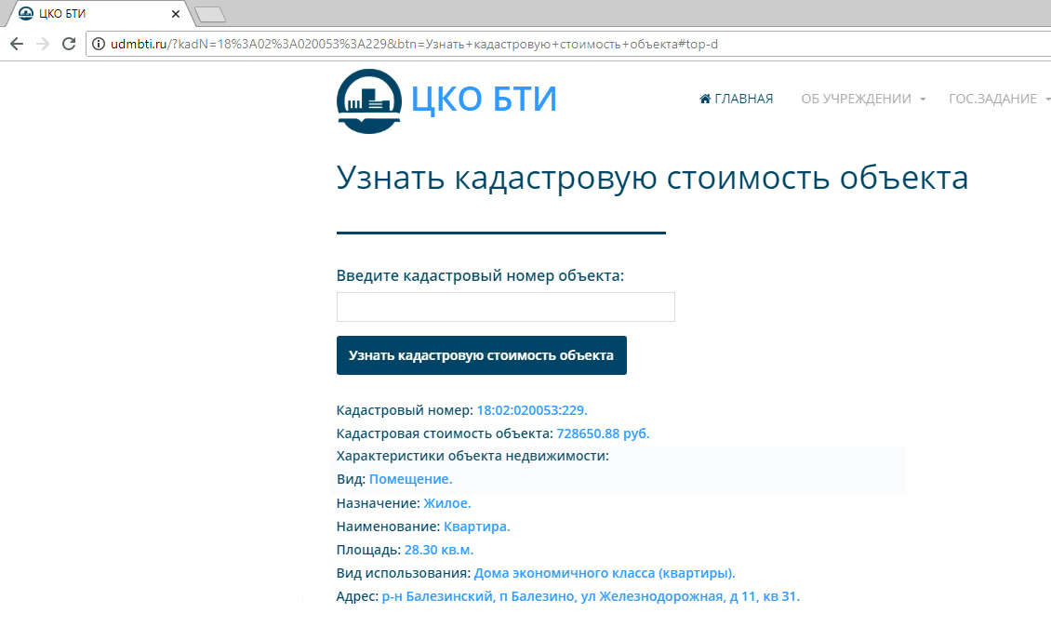
официальный сайт БУ УР «ЦКО БТИ»
www.udmbti.ru

Slide 10
Форма заявления об исправлении ошибок, допущенных при определении кадастровой стоимости
I. Сведения о заявителе
1.1 | Фамилия, имя, отчество (последнее — при наличии) физического лица; полное наименование юридического лица и его организационно-правовая форма, соответствующие информации, содержащейся в Едином государственном реестре юридических лиц, наименование органа государственной власти, органа местного самоуправления
1.2 | Почтовый адрес
1.3 | Адрес электронной почты (при наличии)
1.4 | Телефон для связи
II. Кадастровые номера и кадастровая стоимость объектов недвижимости, в отношении которых подается заявление
Кадастровый номер | Кадастровая стоимость (при необходимости)
III. Сведения об ошибках, допущенных при определении кадастровой стоимости
Содержание ошибок, допущенных при определении кадастровой стоимости | Номера страниц (разделов) отчета об итогах государственной кадастровой оценки (далее — отчет), приложений к отчету, где содержатся соответствующие ошибки (при необходимости) | Обоснование отнесения соответствующих сведений, указанных в отчете, к ошибочным сведениям | Документы, подтверждающие наличие ошибок, допущенных при определении кадастровой стоимости
IV. Реестр документов, прилагаемых к заявлению
№ п/п | Наименование и реквизиты документов, прилагаемых к заявлению

Slide 11
Заявление оформляется:
1) на бумажном носителе, каждый лист которого заверяется собственноручной подписью заявителя и отправляется почтой, либо нарочным либо через МФЦ;
2) в форме электронного документа, подписанного усиленной квалифицированной электронной подписью заявителя.
Подписание заявления, подаваемого с использованием портала государственных и муниципальных услуг, усиленной квалифицированной электронной подписью заявителя не требуется.
Заявление должно содержать номер телефона для связи, а также почтовый адрес с указанием почтового индекса, наименования субъекта Российской Федерации, района, города, населенного пункта, улицы, номера дома (здания, владения), корпуса (строения, литеры), номера квартиры (помещения).
ТРЕБОВАНИЯ К ЗАПОЛНЕНИЮ ЗАЯВЛЕНИЯ ОБ ИСПРАВЛЕНИИ ОШИБОК, ДОПУЩЕННЫХ ПРИ ОПРЕДЕЛЕНИИ КАДАСТРОВОЙ СТОИМОСТИ

Slide 12
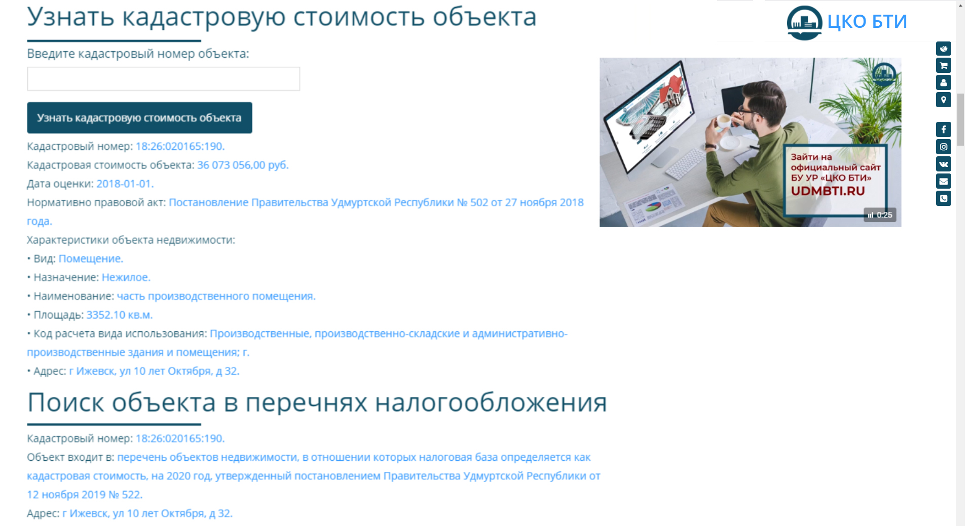
Поиск кадастровой стоимости объекта на официальном сайте БУ УР «ЦКО БТИ»
Необходимо ввести кадастровый номер объекта

Slide 13

Анализ решений административных исков по отношению к кадастровой оценке
34,0%
7,5 %
12,7%
Всего 76 заявлений

Slide 14
БУ УР «ЦКО БТИ»
426004, Удмуртская Республика, г. Ижевск, ул. В. Краева, д. 21
Тел.: 8(3412)666-111
Сайт: www.udmbti.ru
благодарю ЗА ВНИМАНИЕ!

